Slide 1
最終課題
林・小林・佐藤

Slide 2
スロットの目押しトレーニング

Slide 3
目押しって何？
スロットで勝つために必要な基本的な要素
…反射神経、リズム感覚、リール配列の把握、
⇨反射神経とリズム感に注目

Slide 4
プログラムの構造
・sw_state=0 : 出目をランダムに表示する
・sw_state=1 : １つの出目を固定して表示する

Slide 5
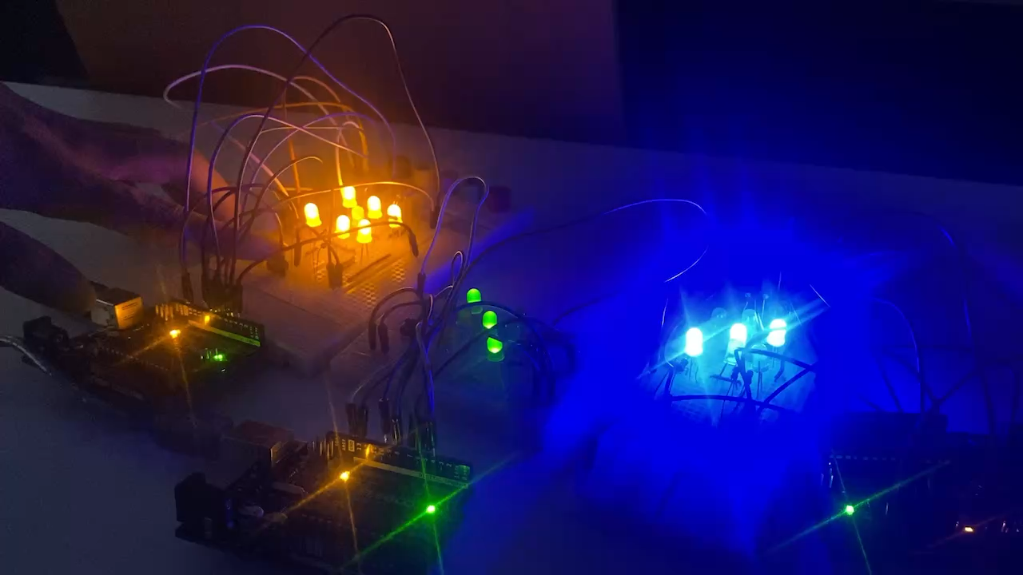
実践

Slide 6
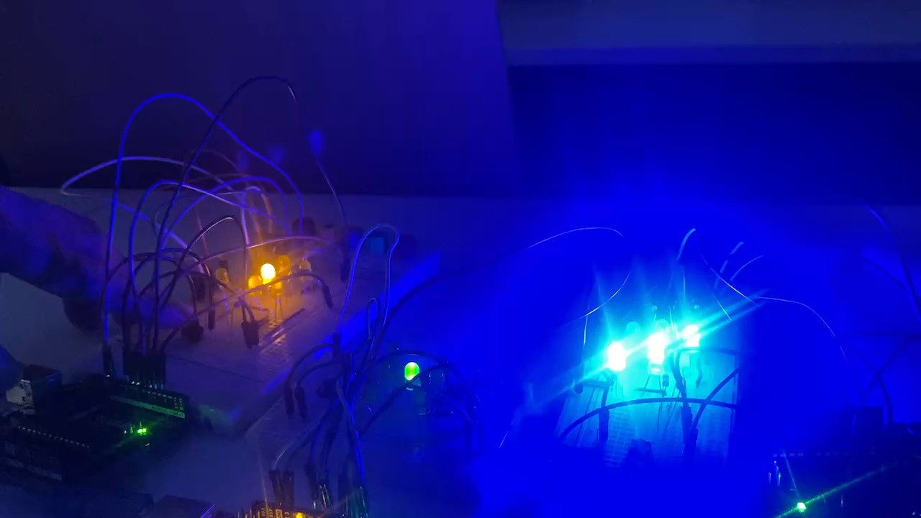
改善

Slide 7
まとめ
アプリ使ったほうが正確
サイコロを２個だけ使ってチンチロなどに利用する

